Slide 1
Matematika 2-sinf

Slide 2
Mavzu:
Butunning
bo‘laklari (choragi)

Slide 3
Mustaqil topshiriqni tekshirish:
147-bet. 5-topshiriq

Slide 4
5.
Shakllarni chizib, har birining yarmini bo‘yaymiz. (147-bet)

Slide 5
Pishiriqni 4 ta teng qismga bo‘lamiz. Har bir bo‘lak pishiriqning choragi yoki to‘rtdan biri deyiladi.

Slide 6
1.
Yong‘oqning qaysi bo‘lagi uning chorak qismiga teng? (148-bet)

Slide 7
2.
Shakllarning qaysi qismi bo‘yalgan? Chizamiz. (148-bet)

Slide 8
3.
Taqqoslaymiz. (148-bet)
12
12
24
16
=
>
2 · 6 6 · 2
8 · 3 2 · 8
15
15
21
24
=
>
5 · 3 3 · 5
3 · 7 8 · 3
10
10
=
5 · 2 2 · 5
12
12
=
4 · 3 3 · 4

Slide 9
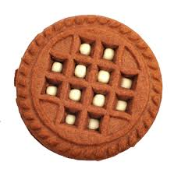
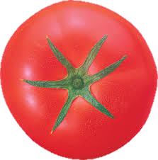
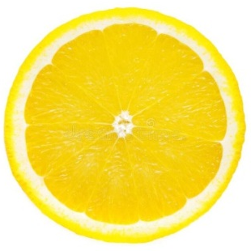
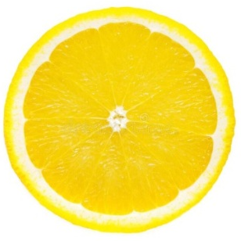
4.
Qaysilari to‘rtta teng bo‘lakka bo‘lingan?
(148-bet)

Slide 10
MUSTAQIL TOPSHIRIQ:
148-bet. 5-topshiriq

Slide 11
5.
Choragi bo‘yalgan shaklni topamiz va chizamiz. (148-bet)

Slide 12
E’tiboringiz
uchun
rahmat!

